Slide 1

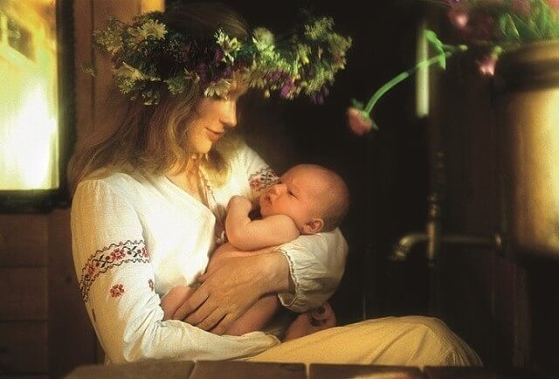
ПРОЕКТ
МАМИНА КОЛЫБЕЛЬНАЯ

Slide 2

Вид проекта: познавательный, творческий.
Форма проведения: групповой.
Срок реализации: краткосрочный (2 недельный)
Участники: воспитанники группы раннего возраста, воспитатели, родители.

Slide 3
«Песня матери – главная песня в мире,начало всех человеческих песен»
Расул Гамзатов
Актуальность.
Нужно ли петь своему ребенку колыбельные? Однозначно да. С древнейших времен матери убаюкивали детей песнями. Они несут в себе пожелание добра и благополучия своему ребенку со стороны матери, уверенность в том, что он будет здоров и счастлив. Причем совсем неважно есть ли у мамы слух и голос, знает ли она наизусть длинные тексты песен, поет ли их правильно. Ведь главная задача колыбельной – почувствовать единение матери и дитя, дать ребенку ощущение безопасности и снять тревожность перед засыпанием. Колыбельные внушают чувство уверенности, защищенность от беды, ребенок купается в ласке.
Колыбельные заключают в себе могучую воспитательную силу.

Slide 4
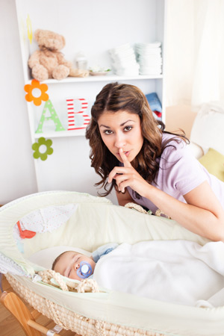
Проблема: Родители не знают или не поют колыбельные песни своим детям.

Slide 5
Цель: приобщение детей и родителей воспитанников к русской народной культуре средствами малых фольклорных форм - колыбельных песен.
Задачи:
1. Продолжать обучать действовать с игрушками, передовая соответствующий эмоциональный отклик.
2. Создать предметно-развивающую среду способствующий к приобщению детей раннего возраста к истокам русской народной культуры.
3. Повысить педагогическую компетентность родителей воспитанников в вопросе приобщения к русской народной культуре.

Slide 6
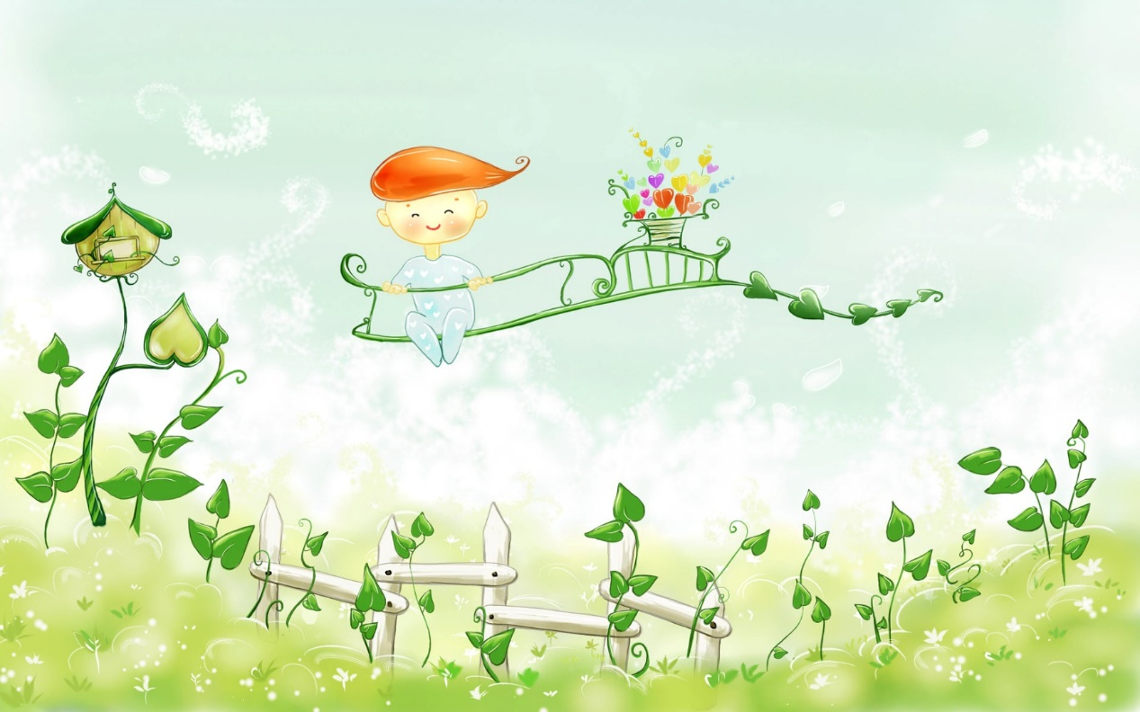
Ожидаемый результат:
У воспитанников
Самостоятельные действия с игрушками, игрушками заменителями с использованием колыбельных песен.
У родителей
Обогащение знаний о важности использования в развитие и в воспитании детей малых фольклорных форм (колыбельных песен).
2. Приобщение родителей к участию в образовательном процессе.

Slide 7
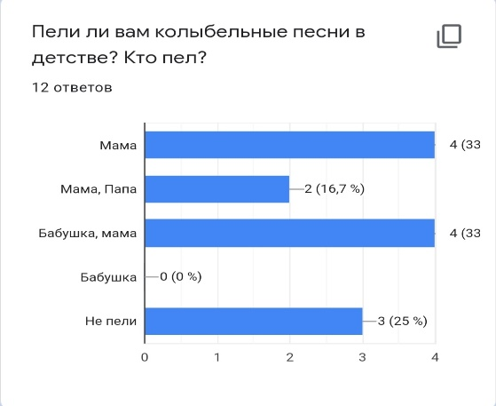
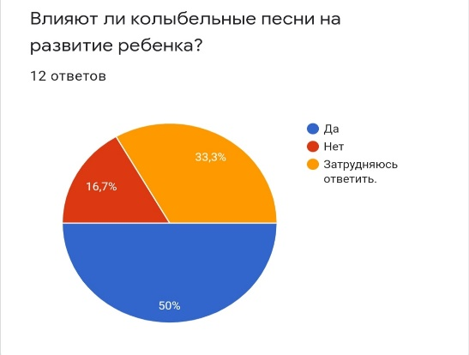
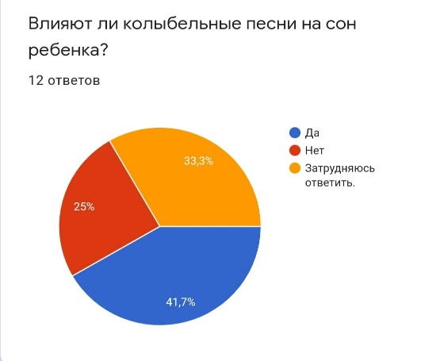
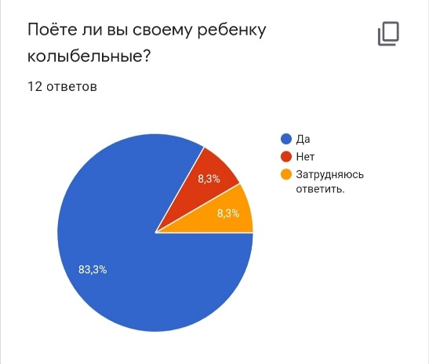
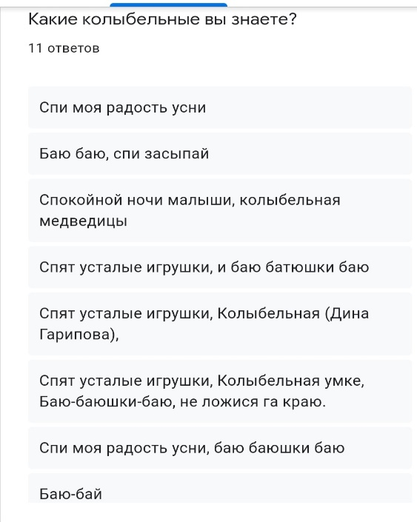
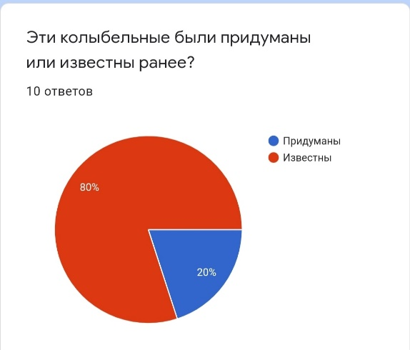
1 этап – Подготовительный
(Период с 31 января по 4 февраля)
Изучение методической литературы по данной теме.
Подбор игр, аудиозаписей, сюжетных картинок, игрушек, атрибутов.
Анкетирование родителей: «Присутствие колыбельных песен в жизни вашего ребенка».
Оформить выставку с книгами «Колыбельных песен»
Разработка консультаций для родителей.
Разработка буклетов для мам «Картотека колыбельных песен».
Инициировать родителей к участию в челлендже «Моя колыбельная»

Slide 8
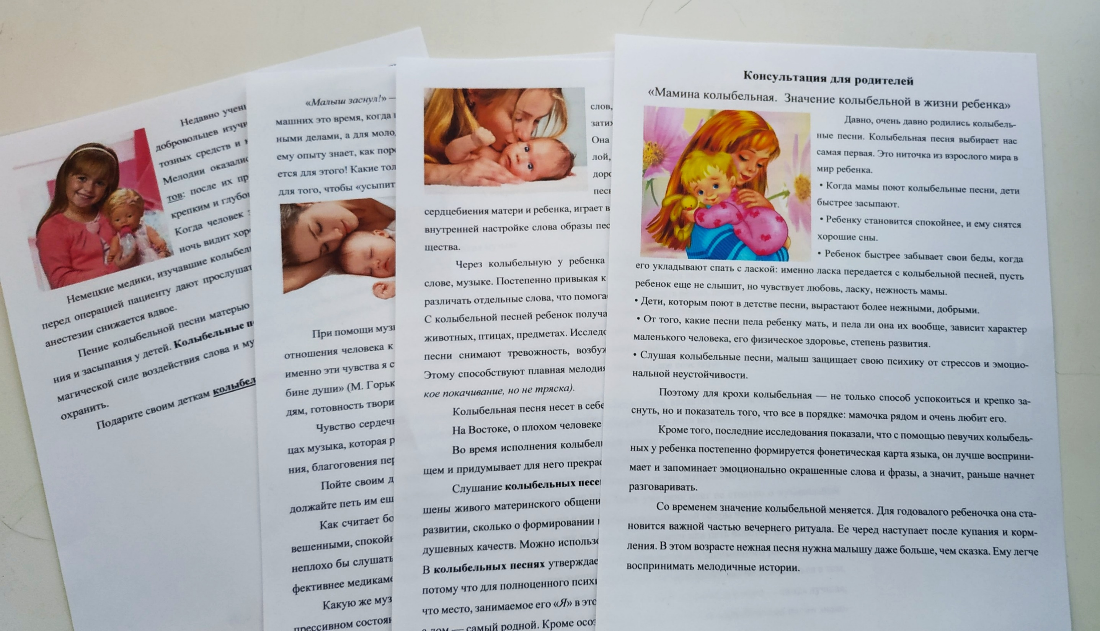
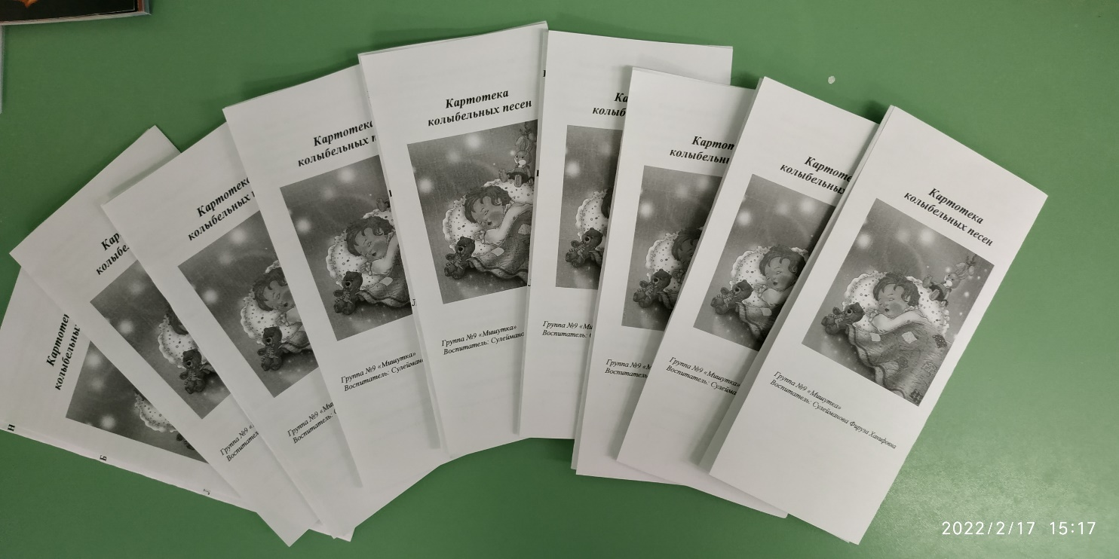
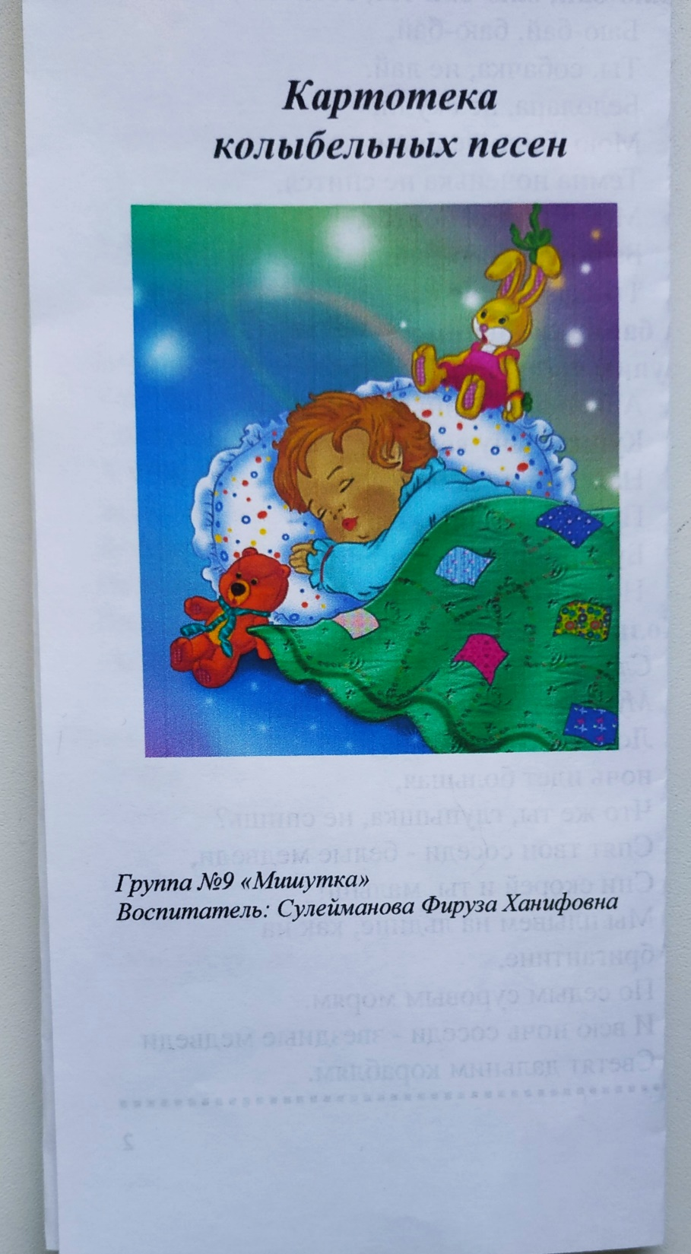
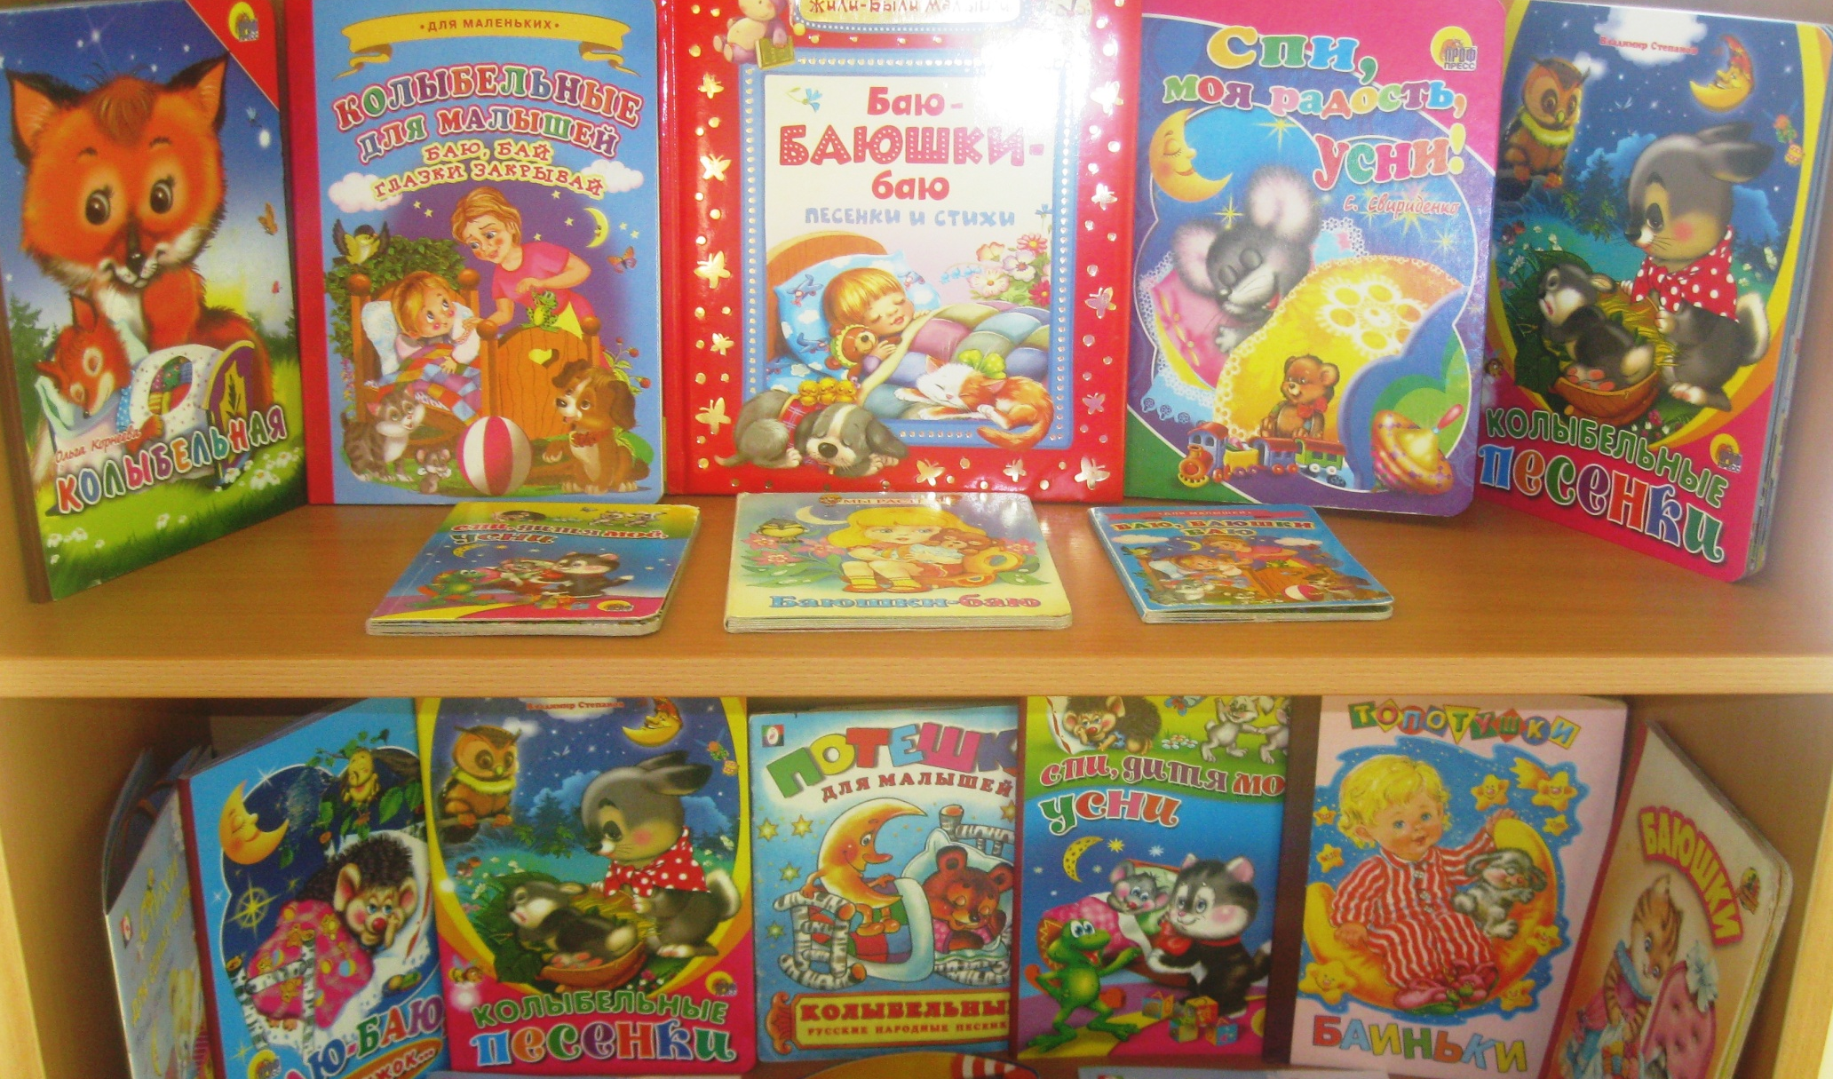
Консультация для родителей:
Буклеты для родителей:
Выставка книг:

Slide 9
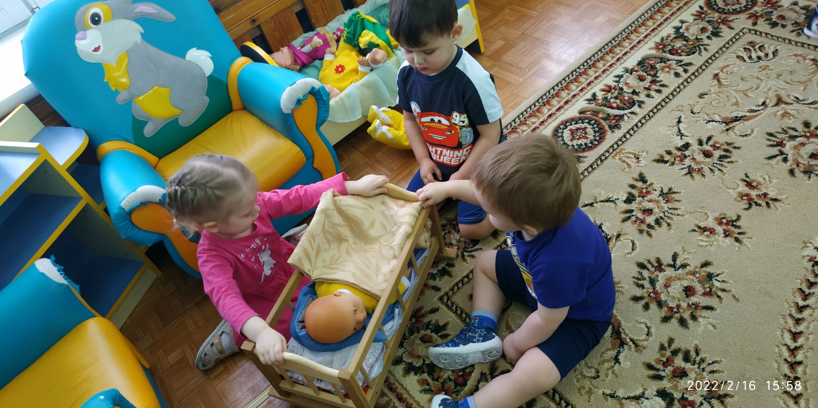
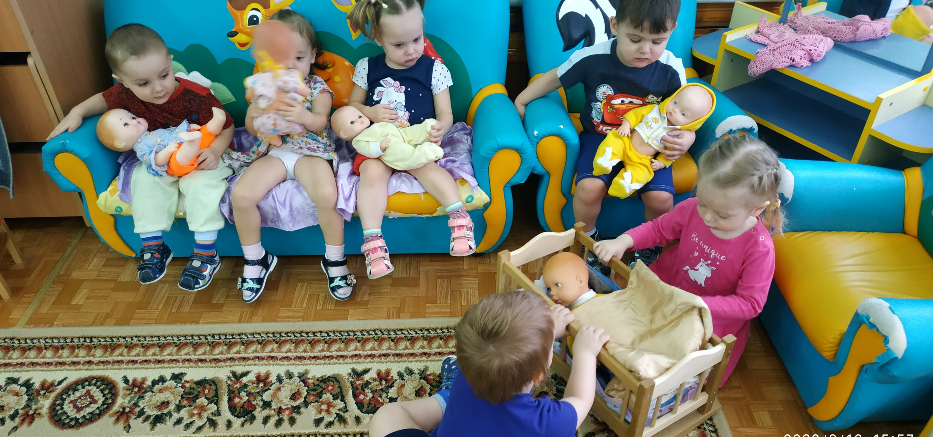
2 этап –Основной (Период с 7 февраля по 11 февраля)
Работа с детьми в разных видах деятельности:
1. Работа с детьми в разных видах деятельности;
2. В процессе образовательной деятельности (продуктивной деятельности);
3. Беседы, чтение художественной литературы;
4. Рассматривание иллюстраций, сюжетных картинок;
5. Прослушивание колыбельных песен;
6. Игры «Уложим куклу спать», «Игрушки устали», «Нам пора отдыхать»;
7. Показ кукольного театра: «Колыбельная для Мишки»;
8. Анкетирование, консультация, беседы с родителями;
9. Проведение челленджа «Моя колыбельная»

Slide 10
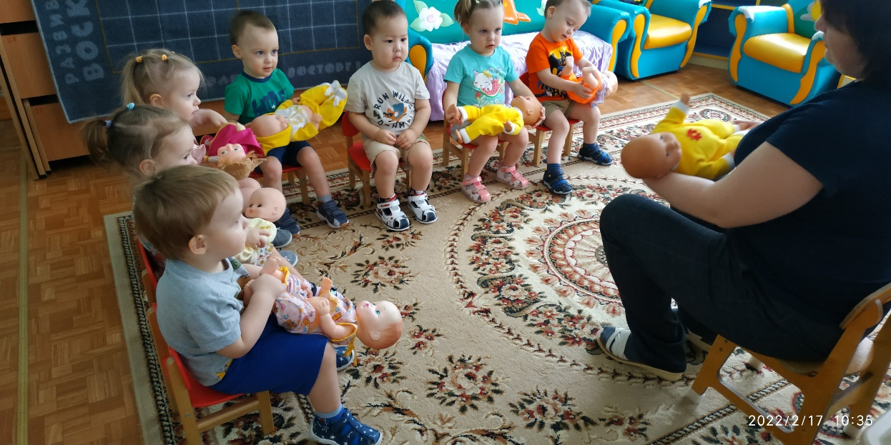
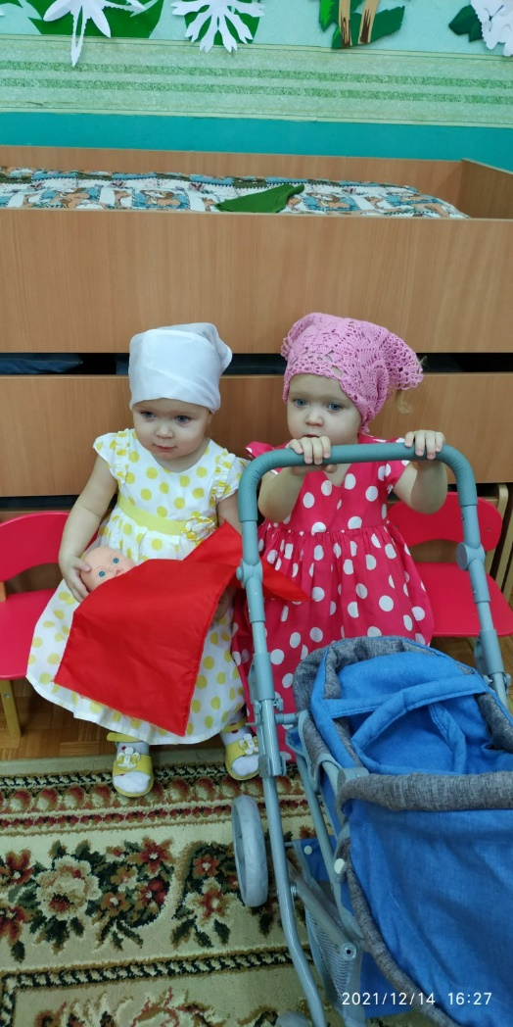

Slide 11
Перспективный план работы по реализации проекта.
 | Совместная работа педагога с детьми | Взаимодействие с родителями.
Понедельник | Пальчиковые игры: «Ладушки». Цель: развитие умения следить за действиями взрослого и воспроизводить их. Расширение ориентировки в окружающем и развитие речи. Тема «Баю- баюшки-баю, баю Машеньку мою». Цель: Приучать детей слушать новую колыбельную песню, понимать, о чем говориться в потешке, соотносить слова с действиями. Музыка (слушание и исполнение) «Спят усталые игрушки». Цель: Вызвать у детей эмоциональный отклик на ритм и музыкальность произведения. | Анкетирование родителей
Вторник | Подвижные игры: «По ровненькой дорожке», Пузырь. Цель: упражнять в ориентировке, вызвать положительные эмоции. Действия со строительным материалом Тема: «В кукольном уголке». Цель: Формировать предпосылки к самостоятельной игре. Воспитывать бережное отношения к куклам-партнерам по игре.
Среда | Чтение художественной литературы: «Люли, люлюшки, люли», «Серенький волчок». Цель: прививать детям желание слушать Действие с дидактическим материалом: «Уложим куклу спать». Цель: Воспитывать добрые чувства заботливое отношение к кукле. Способствовать к развитию сюжетной игры. Расширение ориентировки в окружающем и развитие речи. Тема «Баю- баюшки-баю, баю Машеньку мою». Цель: Приучать детей слушать новую колыбельную песню, понимать, о чем говориться в потешке, соотносить слова с действиями. | Консультация для родителей Значение колыбельной в жизни ребенка»

Slide 12
Перспективный план работы по реализации проекта.
четверг | Подвижные игры: Пузырь. Цель: упражнять в ориентировке, вызвать положительные эмоции. Действие с дидактическим материалом: «Игрушки устали», «Нам пора отдыхать». Цель: Вызвать у детей интерес к игре с игрушками. Воспитывать добрые чувства заботливое отношение к ним. Способствовать к развитию сюжетной игры.
 |  | Буклеты для мам «Картотека колыбельных песен»
Пятница | Музыка (слушание и исполнение. «Колыбельная медведицы». Цель: Вызвать у детей эмоциональный отклик на ритм и музыкальность произведения. Пальчиковые игры: «Сорока-белобока». Цель: развитие умения следить за действиями взрослого и воспроизводить их. Чтение художественной литературы: «Люли, люли! Налетели гули», «Приди, котенька – коток». Цель : прививать детям желание слушать | Изготовление книжек – малышек «Колыбельная мамы»
Итоговое мероприятие | Показ кукольного театра: «Колыбельная для Мишки» | Проведение челленджа «Моя колыбельная»

Slide 13
Методы и приемы
Методы | Приёмы
Наглядный -показ предметов, игрушек, -показ образца | - Активное действие детей (покачивание, укладывание в кроватку.); -простые вопросы; -художественное слово; - многократное повторение слова: - пояснение к тому что видят дети; -включение предметов в деятельность детей.
Практический - упражнения (оказания помощи), -совместные действия воспитателя и ребенка, - выполнение поручения. | После общего показа и объяснения, я предлагаю выполнить под непосредственным руководством фрагмент дидактической игры отдельно каждому ребенку, оказывая по мере необходимости дифференцированную помощь, даю единичные указания.
Словесный -чтение и пение потешек, колыбельных песен | -показ с называнием игрушек (Кукла Маша ой-ой плачет, кукла Маша идет спать) - просьба произнести, сказать слова (это кукла); - объяснение назначения предмета (кроватка - на ней спят); -использование художественного слова (колыбельные песни, потешки)
Игровой -дидактические игры, - подвижные игры, -инсценировка | - внесение игрушек; -показ предметов в разных действиях; - обыгрывание той или иной ситуации; -использование сюрпризного момента.

Slide 14
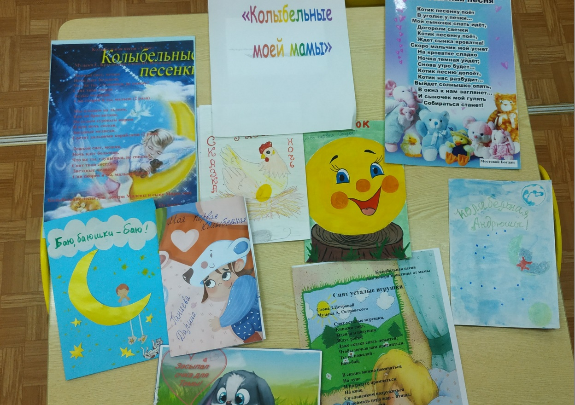
3 этап- Заключительный (Период с 11 февраля по14 февраля)
Продукт деятельности проекта:
Книжки – малышки «Колыбельная мамы»

Slide 15
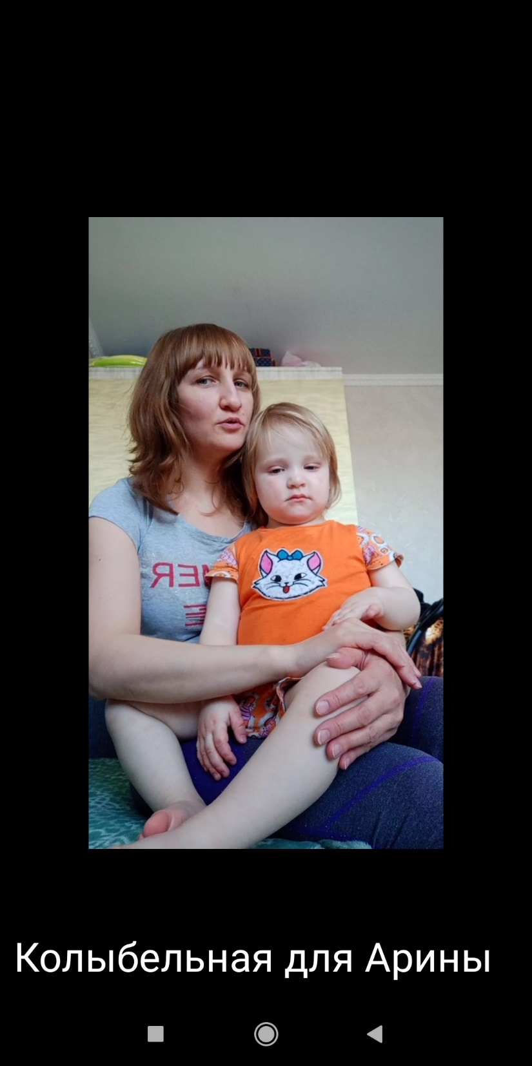
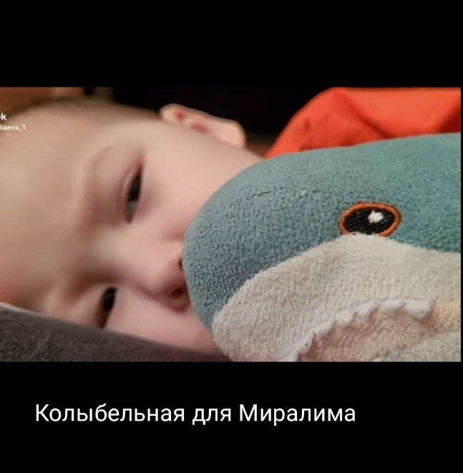
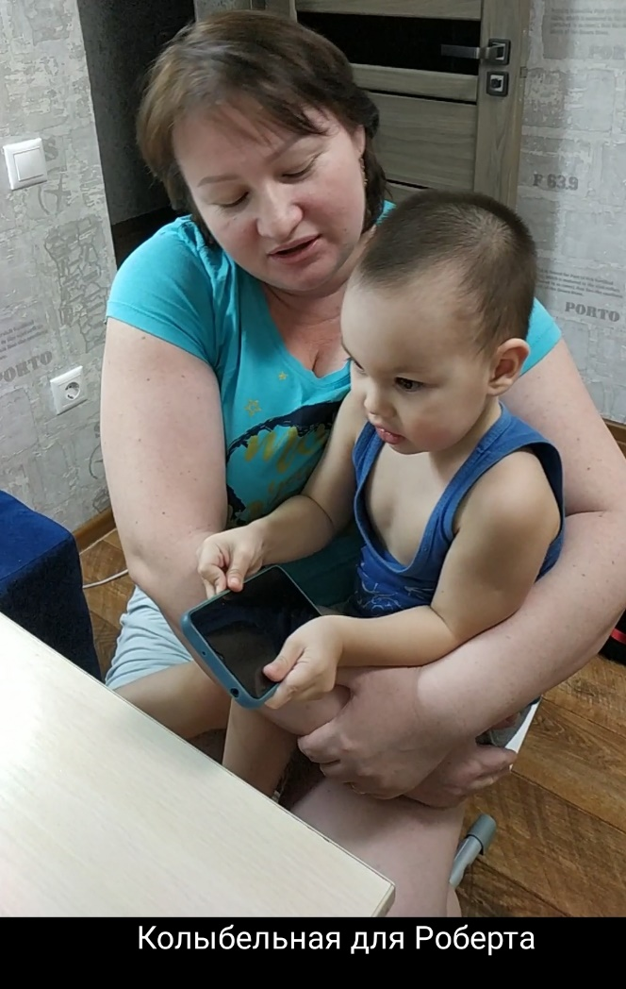
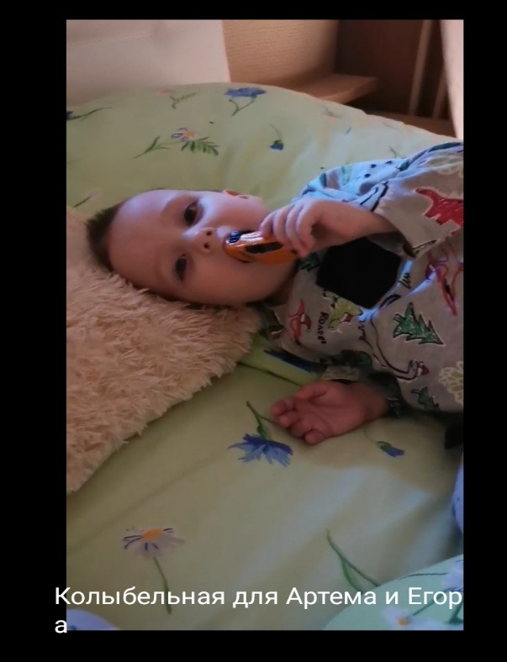
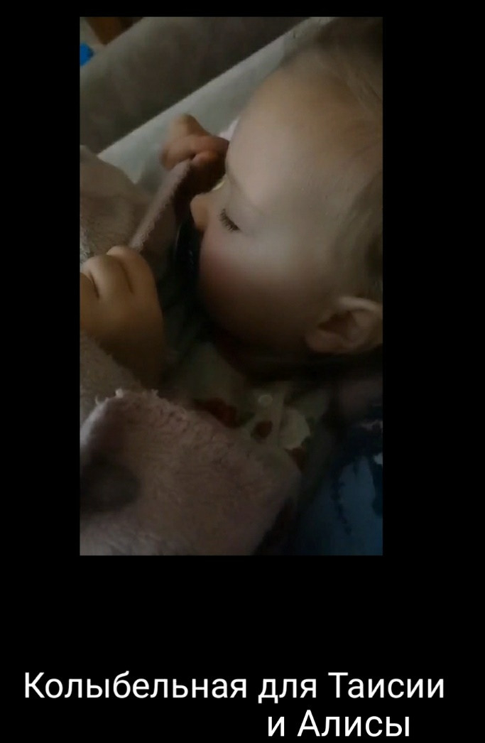
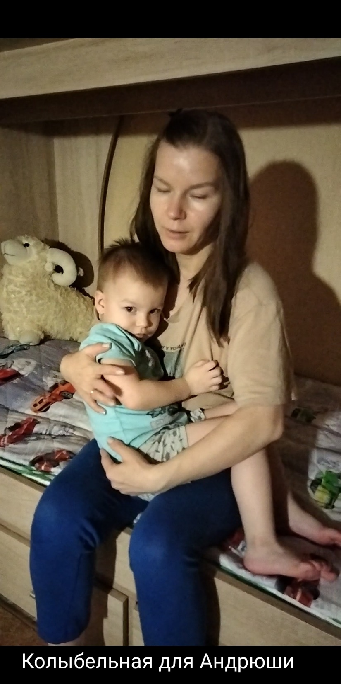
Видеоролик «Моя колыбельная»

Slide 16
Результаты проекта:
1. Наблюдения показали, что дети стали проявлять доброжелательность и эмоциональную отзывчивость по отношению к сверстникам;
2. Дети проявляют интерес к народной музыке, эмоционально откликаются при прослушивании музыкальных произведений, повысилась активность детей при подпевании и пении;
3. Наблюдаются изменения в игровой деятельности детей (укладывают кукол спать, поют им колыбельные песни, качают на руках);
4. Опрос родителей показал, что колыбельные песни стали чаще использоваться ими в воспитании детей, также некоторые родители отметили улучшение взаимоотношений с детьми;
5. Отмечено повышение речевой активности детей, обогащение словарного запаса;
6. В группе создан благоприятный микроклимат.

Slide 17
Спасибо за внимание.

